Slide 1







CHÀO MỪNG CÁC THẦY, CÔ GIÁO VÀ CÁC EM
ĐẾN VỚI TIẾT HỌC
TIẾNG VIỆT

Slide 2



LUYỆN ĐỌC
(vần, từ)

Slide 3
1. anh, ươu, yêu, ai, iêng,
2. chùm vải mật ong
bay lượn mùa xuân

Slide 4
LUYỆN ĐỌC
Đoạn văn

Slide 5

Trường em
Trường My có rất nhiều hoa và cây xanh. Sau khi tan học, em và các bạn thường tưới nước, bắt sâu cho cây. Được chăm sóc chu đáo, cây cối lúc nào cũng xanh mướt. Hoa đua nhau tỏa hương khoe sắc. Khung cảnh nhà trường như một bức tranh rực rỡ sắc màu.
2
1
3
4
5

Slide 6
ĐỌC HIỂU

Slide 7
Trường em
Trường My có rất nhiều hoa và cây xanh. Sau khi tan học, em và các bạn thường tưới nước, bắt sâu cho cây. Được chăm sóc chu đáo, cây cối lúc nào cũng xanh mướt. Hoa đua nhau tỏa hương khoe sắc. Khung cảnh nhà trường như một bức tranh rực rỡ sắc màu.
2) Bài đọc “Trường em” có bao nhiêu tiếng chứa vần ương?
3 B. 4 C. 5

Slide 8
2) Sau khi tan học, My và các bạn thường làm gì?
nô đùa vui vẻ
tưới nước cho cây
C. tưới nước, bắt sâu cho cây
3) Khung cảnh trường My giống cái gì?
Cánh đồng lúa
Một bức tranh rực rỡ.
Một khu rừng
Trường em
Trường My có rất nhiều hoa và cây xanh. Sau khi tan học, em và các bạn thường tưới nước, bắt sâu cho cây. Được chăm sóc chu đáo, cây cối lúc nào cũng xanh mướt. Hoa đua nhau tỏa hương khoe sắc. Khung cảnh nhà trường như một bức tranh rực rỡ sắc màu.

Slide 9
LUYỆN VIẾT
BẢNG CON

Slide 10
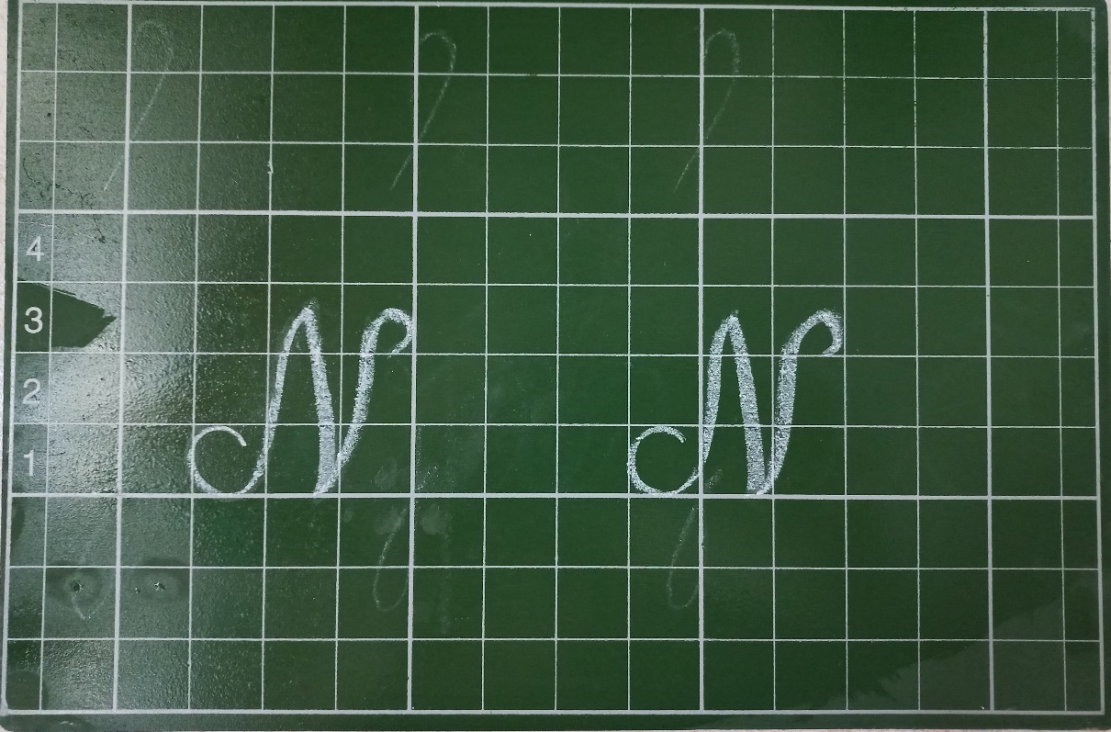

Slide 11
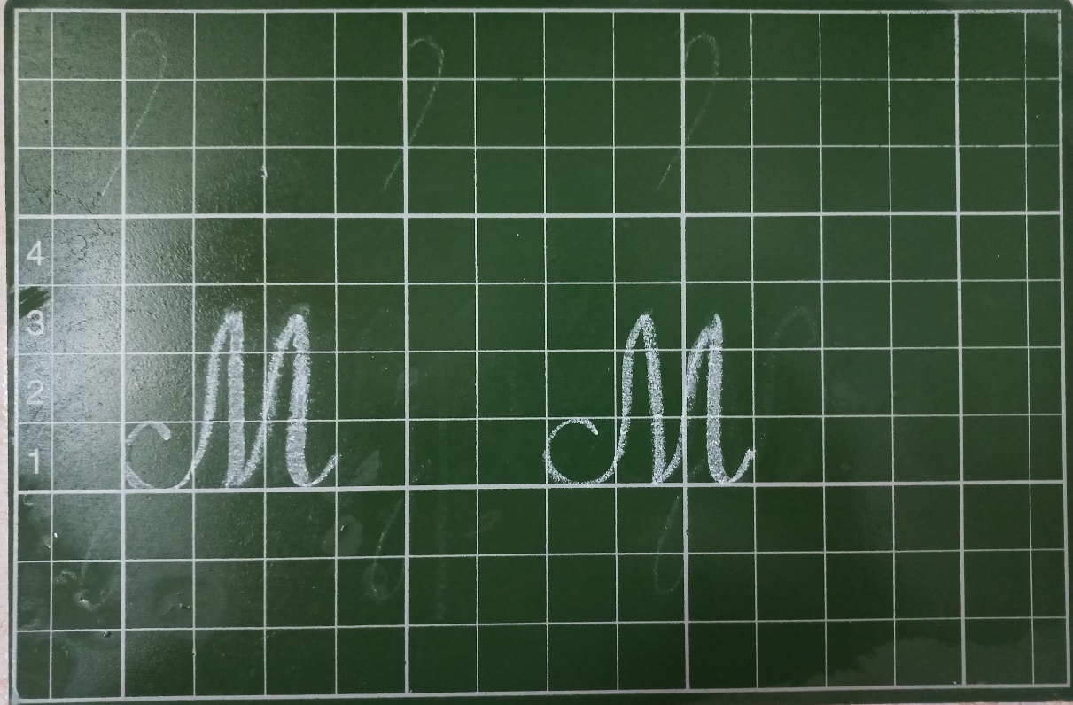

Slide 12




Cảm ơn các con chú ý học tập.
Chào tạm biệt !

